Slide 1
التنفيذ العملي لتمرين مسطح
استكمال تطبيقات التفريغ
العدد والأدوات وقواعد الأمن والسلامة

Slide 2
قـوانين الـورشة
الالتزام بارتداء البالطو قبل الدخول للورشة
الجلوس في المقاعد المخصصة
التزام الهدوء والاستئذان برفع اليد قبل الكلام
تجنب اللعب بالأدوات والعدد
عدم لمس فتيلة البنك النجاري وذلك حرصاً على سلامتك
عند العمل على طاولة البنك النجاري يجب ترك مسافة خطوتين
التقيد بإرشادات الأمن والسلامة المذكورة للأدوات والعدد المستخدمة في كل حصة

Slide 3
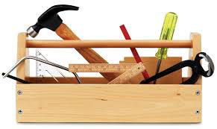
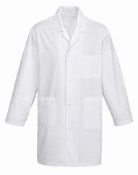
إرشادات الأمن والسلامة
أثناء العمل
تجنب المزاح بالعدد
والأدوات أثناء العمل
داخل الورشة
الحرص على ارتداء البالطو
قبل الدخول للورشة

Slide 4
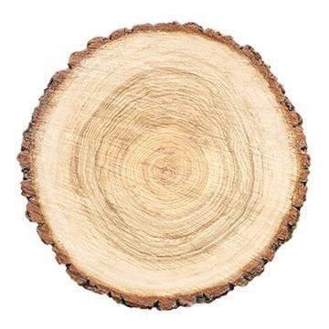
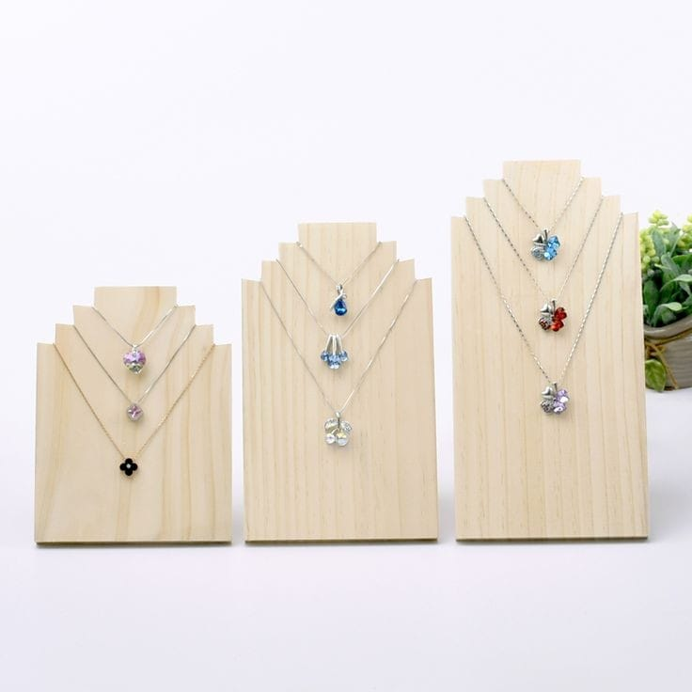
التعرف على التمرين العملي المراد تنفيذه

Slide 5
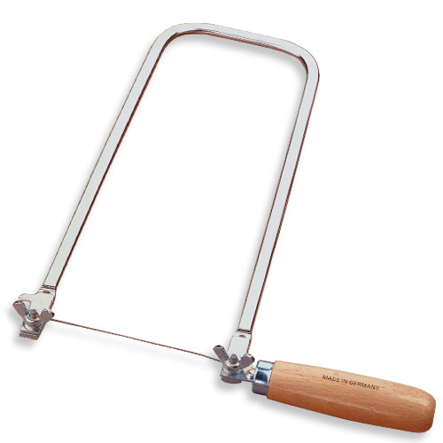
منشار الآركت
يتكون من برواز من الحديد مثبت على احد طرفيه يد ملفوفة من الخشب لامساكة ، وفى الجهة الاخرى مسامير ذات مقبض (عصفورة) لسهولة الغلق والفتح ووضع صفيحة المنشار ....
يستعمل فى انواع الخشب الابلاكاج سمك 3 مم او 4 مم كما يمكن استعماله بصفة استثنائية مع الخشب الصلب مثل الزان او اللين مثل السويد الابيض .

Slide 6
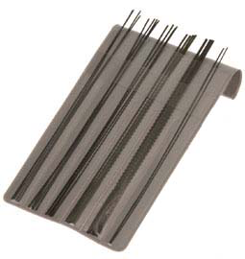
لتركيب سلاح المنشار بشكل صحيح حتى لا ينكسر اثناء النشر يجب ان يكون اتجاه اسنانها لاسفل كما بالشكل .. ويجب ان تكون مشدودة بشكل صحيح حتى لا تفلت اثناء العمل .

Slide 7
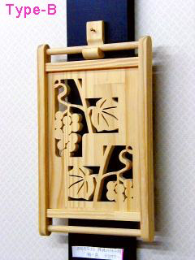
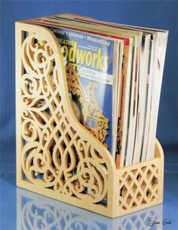

Slide 8
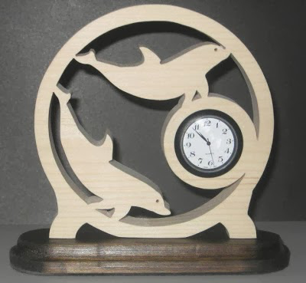
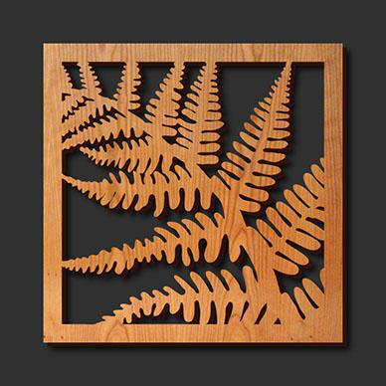
لتفريغ الزخارف يستخدم منشار ؟؟؟

Slide 9
يستخدم المثقاب اليدوي

Slide 11
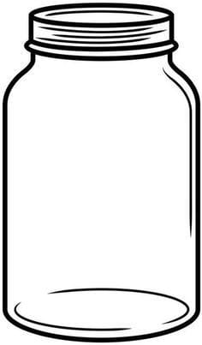
إكتشفي الأداة
الموجودة
داخل الجرة

Slide 12
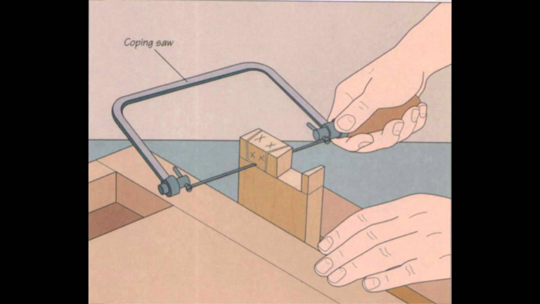
هيا نعمل
شكراً لحسن
استماعكم
أ. نعيمة الفيلكاوي

